Slide 1
电力电子技术
教材及参考书：
《电力电子技术及应用》李自成等主编，西北工业大学出版社
《电力电子变流技术》黄俊等主编，机械工业出版社
主讲教师：隋振 学时：32

Slide 2
第1章 绪论
1.1 什么是电力电子技术
1.2 电力电子技术的发展史
1.3 电力电子技术的应用
1.4 本教材的内容简介

Slide 3
1.1 什么是电力电子技术
■电力电子技术的概念
信息电子技术——信息处理
电力电子技术——电力变换
电子技术一般即指信息电子技术，广义而言，也包括电力电子技术。
电子技术
信息电子技术
电力电子技术
模拟电子技术
数字电子技术
电力电子技术——使用电力电子器件对电能进行变换和控制的技术，即
应用于电力领域的电子技术。

Slide 4



1.1 电力电子与信息电子
电子技术
电力电子技术——使用电力电子器件对电能进行变换和控制的技术，即：应用于电力领域的电子技术。
目前电力电子器件均用半导体制成，故也称电力半导体器件。
电力电子技术变换的“电力”，可大到数百MW甚至GW，也可小到数W甚至mW级。
信息电子技术
电力电子技术
模拟电子技术
数字电子技术
信息电子技术——信息处理
电力电子技术——电力变换
电子技术一般即指信息电子技术，广义而言，也包括电力电子技术。

Slide 5
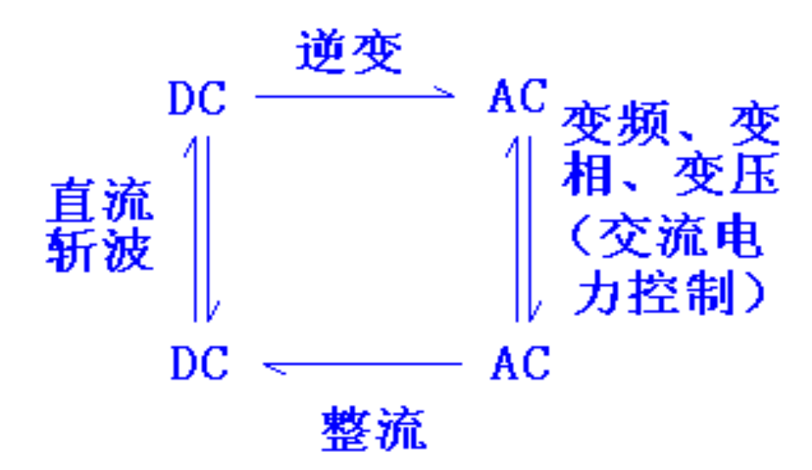
1.1 什么是电力电子技术
电力变换的种类
输入 输出 | 交流（AC） | 直流（DC）
直流（DC） | 整流 | 直流斩波
交流（AC） | 交流电力控制 变频、变相 | 逆变

Slide 6
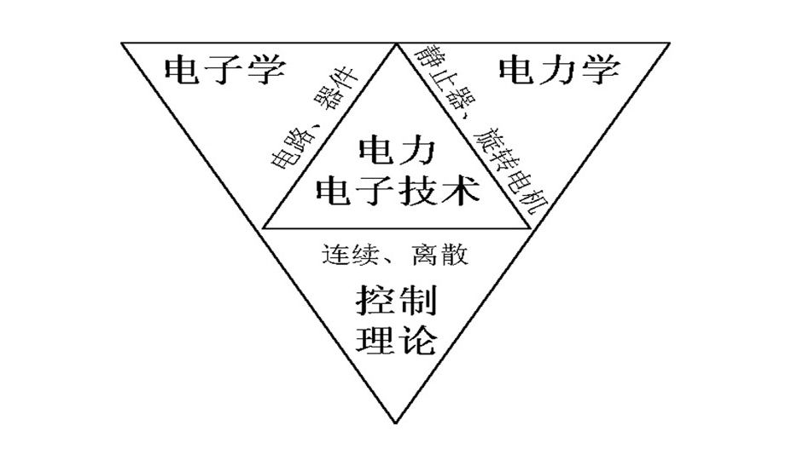
1.1 什么是电力电子技术
■电力电子技术的性质
◆美国学者W. Newell认为电力电子学是由电力学、电子学和控制理论三个学科交叉而形成的。
电力电子技术分三层次：器件􀃆 电路 􀃆 系统控制
图1-1 描述电力电子学的倒三角形

Slide 7
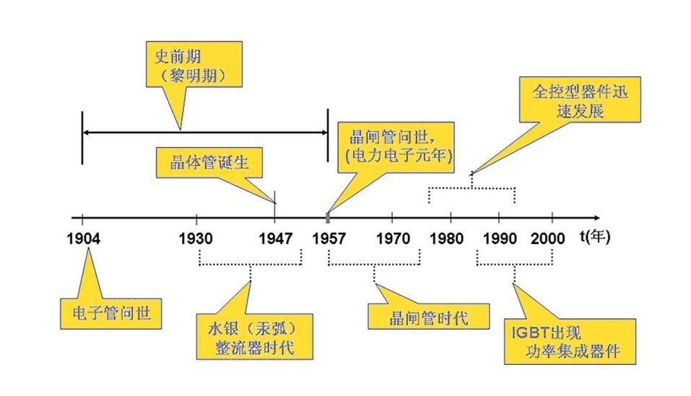
1.2 电力电子技术的发展史
■电力电子技术的发展史
整流器时代
逆变器时代
变频器时代
图1-3 电力电子技术的发展史
◆一般认为，电力电子技术的诞生是以1957年美国通用电气公司研制出第一个晶闸管为标志的。

Slide 8
1.2 电力电子技术的发展
1904年电子管：电子技术的先河
1957年晶闸管：美国通用公司，标志着电力电子的诞生
电力电子技术其发展先后经历了：
  整流器时代：五六十年代硅整流管和晶闸管
  逆变器时代：七十年代出现了世界范围的能源危机，大功率逆变用的晶闸管、巨型功率晶体管(GTR)和门极可关断晶闸管(GT0)
  变频器时代：八十年代末期和九十年代初期MOSFET和IGBT的相继问世,是传统的电力电子向现代电力电子转化的标志。
  进入90年代电力电子器件的研究和开发，已进入高频化，标准模块化，集成化和智能时代

Slide 9
1.3 电力电子技术的应用
一般工业：交直流电动机、变频装置
交通运输：电气机车中的整流和变频装置
电力系统：交直流变换
电子装置用电源：高频开关电源
家用电器：照明、空调
其他：商用、航空、通信、……

Slide 10
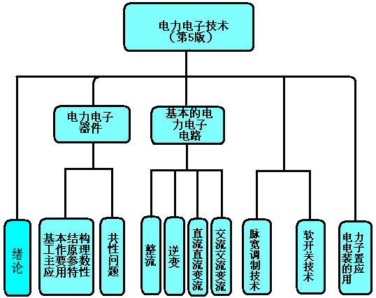
1.4 本教材的内容简介
器件分类、特性、参数
AC→DC：整流
DC→AC：逆变
AC→AC：交流调压
DC→DC：斩波
■本教材的内容：
（1 章）
（2、9章）
（3-6章）
（7、8章）
（10章）

